Slide 1
DIRECCIÓN ACADÉMICA
SISTEMA UNIVERSITARIO DE BIBLIOTECAS ACADÉMICAS
CURSO DE INDUCCIÓN A LAS BIBLIOTECAS PARA USUARIOS
Párrafo suprimido

Slide 2
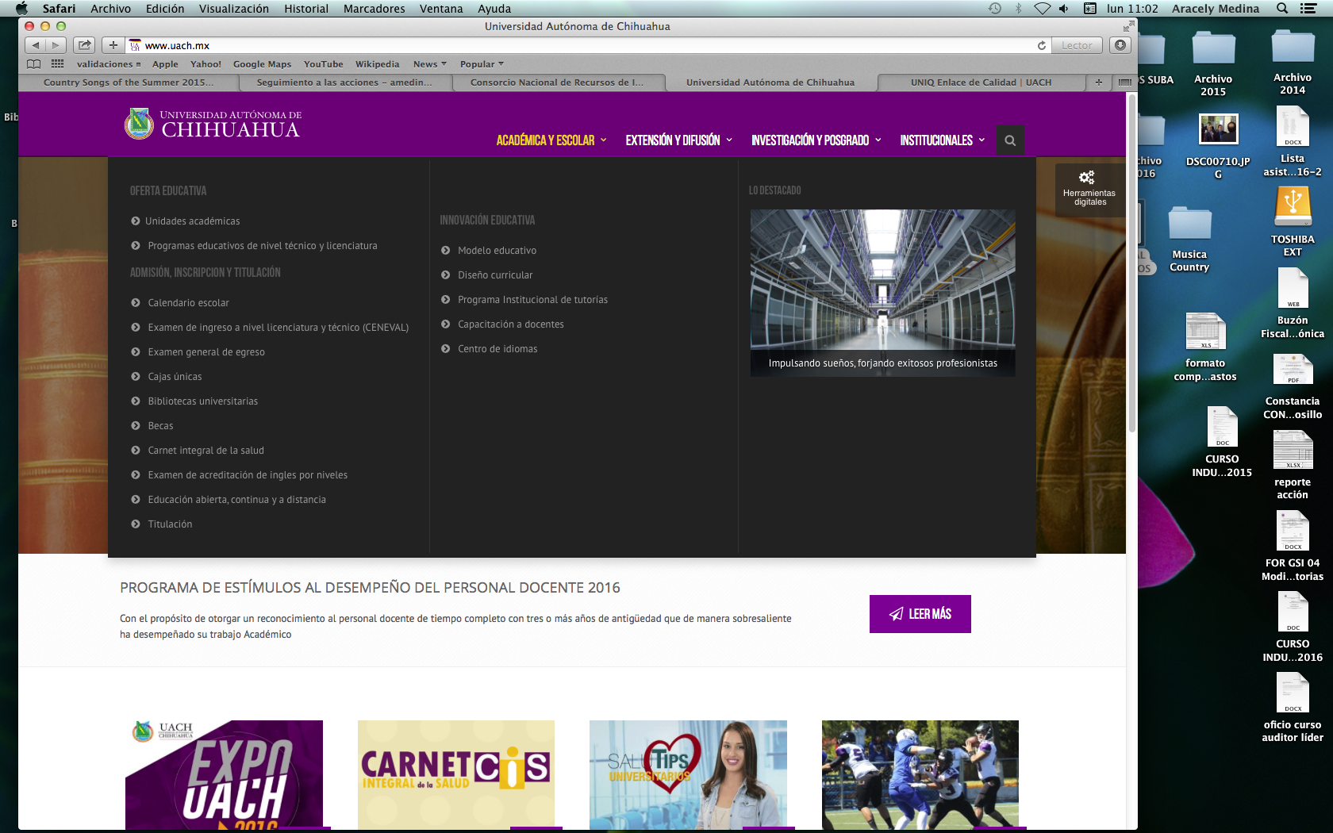
PÁGINA DE LA UACH
http://www.uach.mx/
Haz clic en la pestaña “ACADÉMICA Y ESCOLAR”
Haz clic en Bibliotecas Universitarias para ir a la página del SUBA
Dentro de la página de la Universidad tienes dos opciones para acceder a la Página del Sistema Universitario de Bibliotecas Académicas (SUBA)

Slide 3
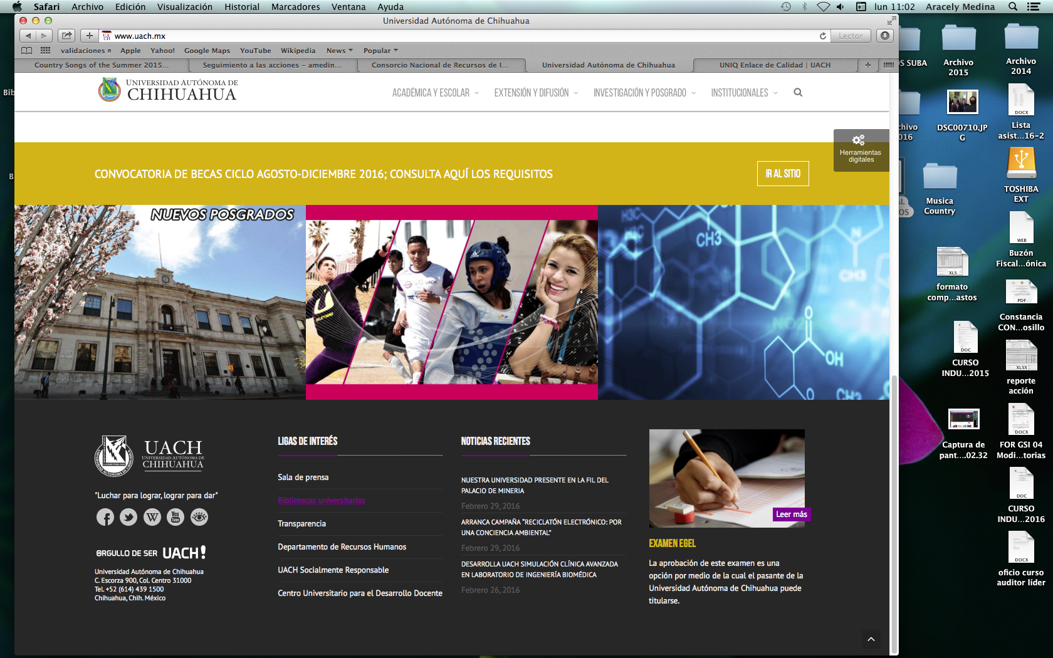
PÁGINA DE LA UACH
http://www.uach.mx/
También puedes bajar la página hasta localizar el link de Bibliotecas Universitarias y haz clic para ir a la página SUBA

Slide 4
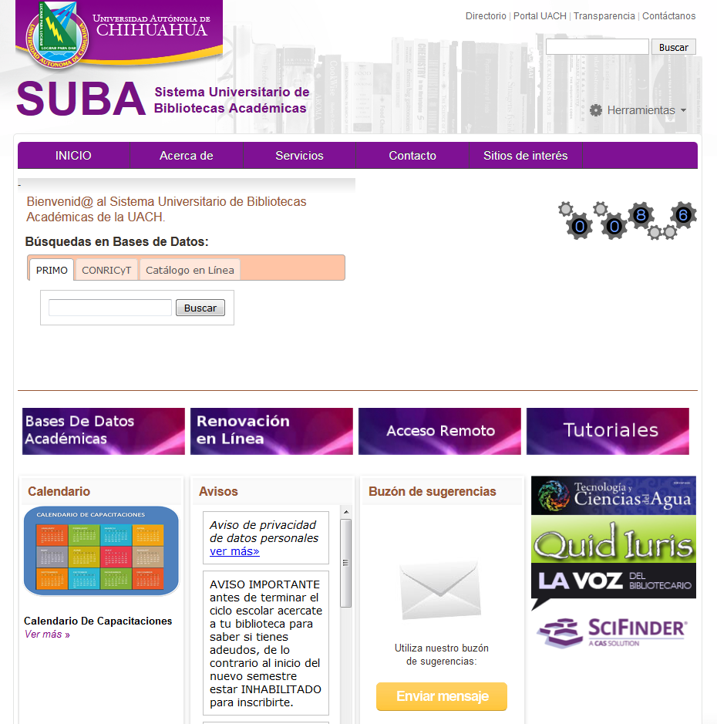
PÁGINA DEL SUBA
http://www.uach.mx/

Slide 5
ORGANIGRAMA DEL SUBA
Dirección Académica
Coordinación General del SUBA
DES Salud
DES Ingenierías
Biblioteca Central
Archivo Histórico
Unidad de Sistema de Gestión Integral
Unidad de Difusión de Bases de Datos
Unidad de Procesos Técnicos
Unidad de Concentración de Datos
Unidad de Sistemas
Bibliotecas por Facultades
Zootecnia y Ecología
Ciencias Agrícolas Forestales
Ciencias Agrotecnológicas (Chihuahua /Cuauhtémoc)
Derecho
Filosofía y Letras
Artes
Contaduría y Administración (Chihuahua / Ext.Delicias / Ext Camargo)
Economía Internacional (Chihuahua/Parral)
Ciencias Políticas y Sociales (Chihuahua/Juárez)
Educación Física y Ciencias del Deporte
Odontología
Medicina Colón / Hidalgo del Parral
Enfermería y Nutriología Hidalgo del Parral

Slide 6
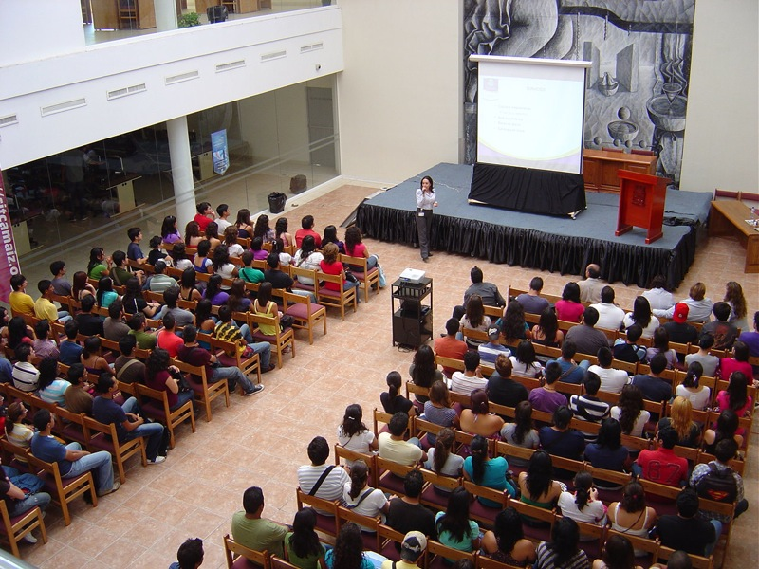
BIBLIOTECA UNIVERSITARIA
Centros activos de apoyo a las
funciones de docencia,
investigación, extensión y
difusión de la cultura en
las instituciones de educación
superior.

Slide 7
SERVICIOS
  Reserva.
  Renovación. (en todas las bibliotecas del sistema)
  Copias e impresiones.
  Red inalámbrica.
  Bases de datos.
  Catálogo en línea.
  Préstamo de equipo de cómputo.
  Préstamo de cubículos de estudio individual y grupales.

Slide 8
ÁREAS DE BIBLIOTECA
Área administrativa
Área de Consulta
Área de Acervo General
Área de Referencia
Área de Tesis
Área de Hemeroteca
Área de Mapoteca
Área de Colecciones Especiales
Área de Estudio
Área de Servicios Electrónicos
Estantería

Slide 9
SERVICIOS
Préstamo interno.
  Consulta en sala.
Préstamo externo.
  Préstamo a domicilio
  Préstamo en cualquier biblioteca de la UACH.
Requisitos para el préstamo externo:
  Ser alumn@ de la UACH.
  Contar con fotografía en el sistema ALEPH.
  Credencial única.
  No contar con adeudos económicos o bibliográficos.

Slide 10
SERVICIOS
Préstamo Externo
Nota: Préstamos, renovaciones y pagos de multas se pueden realizar en cualquier
biblioteca del sistema.
USUARIO | No. MATERIAL DOCUMENTAL | DÍAS DE PRÉSTAMO | RENOVACIONES
Alumno de licenciatura | 5 títulos | 3 días | 2 renovaciones
Alumno de posgrado | 5 títulos | 7 días | 1 renovación
Docente | 5 títulos | 7 días | 1 renovación
Administrativo | 5 títulos | 3 días | 2 renovaciones

Slide 11
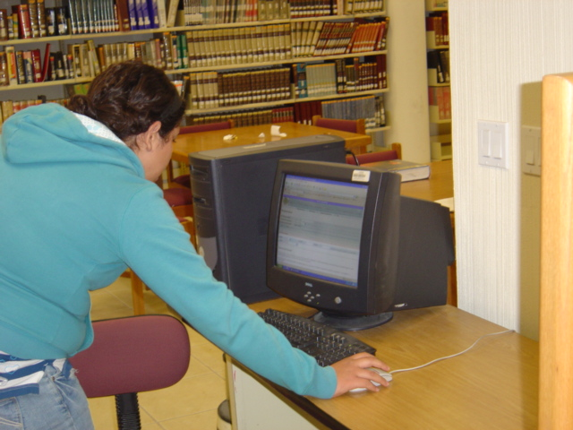
CATÁLOGO EN LÍNEA
Es un software que permite el acceso a las fichas catalográficas digitalizadas, para la localización de referencias documentales de cualquier biblioteca del SUBA.
http://suba.uach.mx

Slide 12
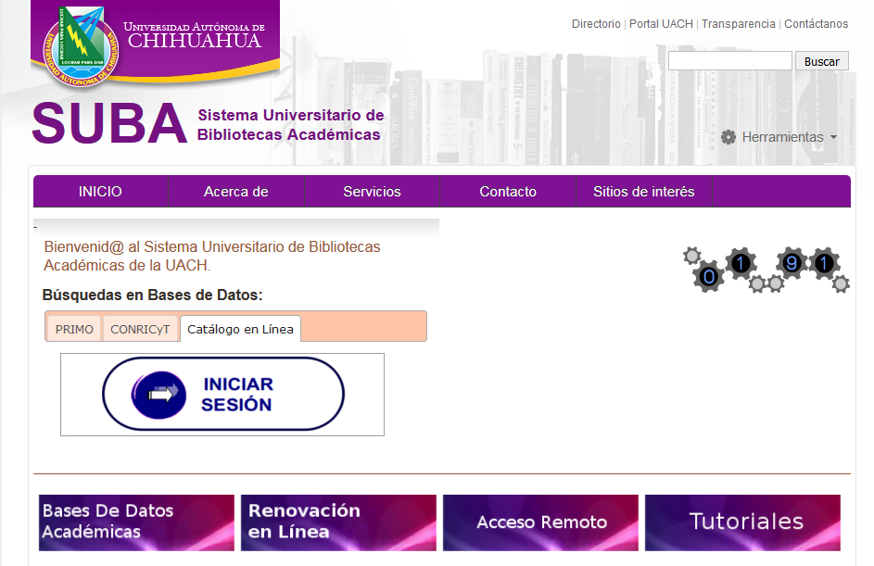
CATÁLOGO EN LÍNEA
Catálogo

Slide 13
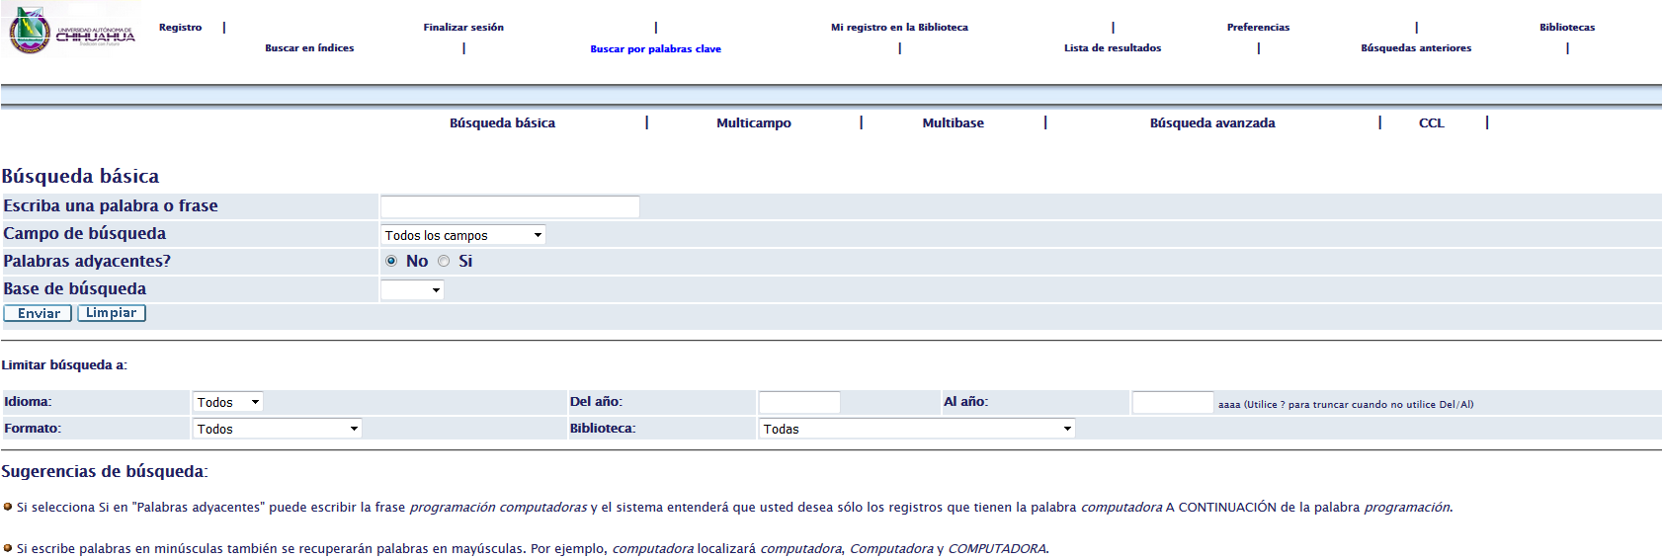
Acceso al listado de bibliotecas

Slide 14
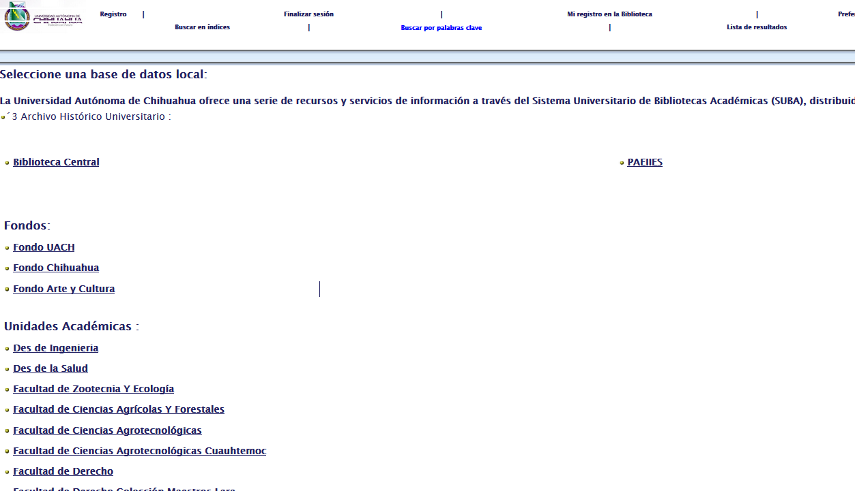
Clic

Slide 15
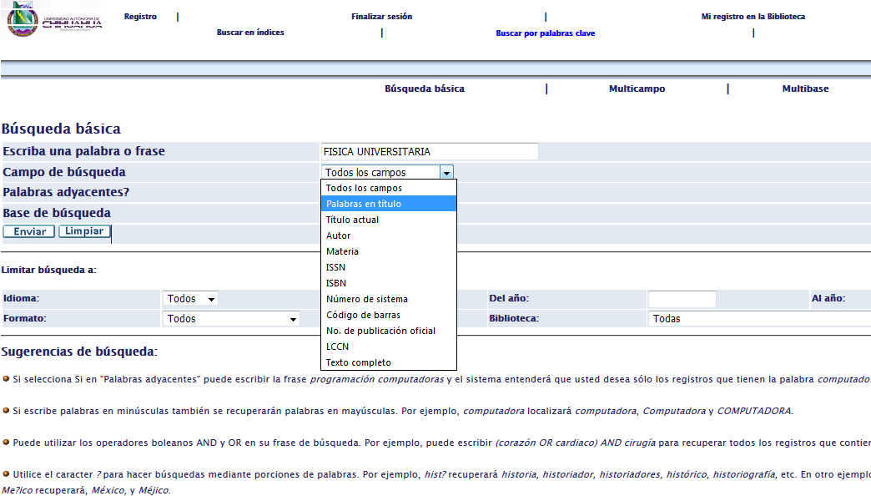
Búsqueda por palabra clave

Slide 16
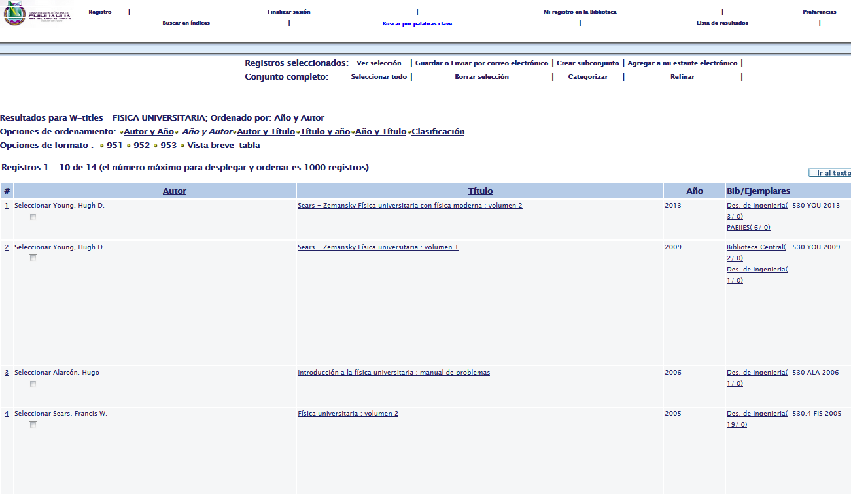
(Para su búsqueda en estantería)
Biblioteca,
Cuantos ejemplares hay disponibles y cuantos prestados
Vista completa del registro.

Slide 17
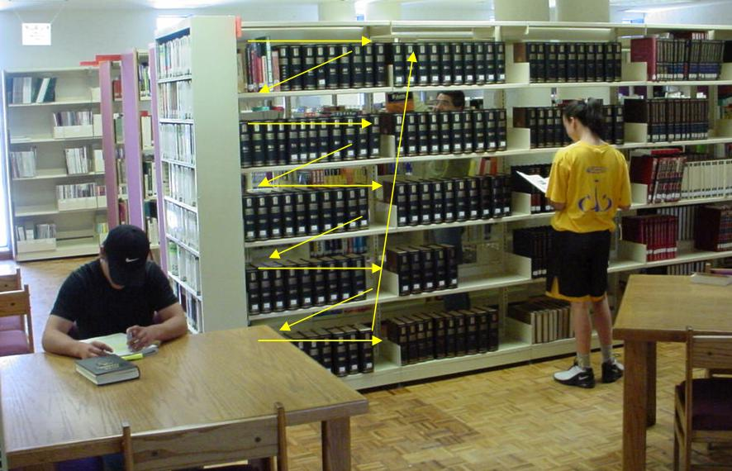
BÚSQUEDA EN ESTANTERÍA ABIERTA
ACOMODO
EN EL
ENTREPAÑO
AL LLEGAR
ABAJO SE
PASA HACIA
ARRIBA

Slide 18
ACOMODO DEL ACERVO SEGÚN DEWEY
000-099 Generalidades
100-199 Filosofía y Psicología
200-299 Religión
300-399 Ciencias Sociales (Ley, Educación, Economía)
400-499 Lenguas
500-599 Ciencias Naturales (Matemáticas, Biología, Química)
600-699 Tecnología (Ciencias Aplicadas Ingeniería, Medicina)
700-799 Artes y Recreación.
800-899 Literatura y Retórica
900-999 Geografía e Historia (Biografía, Geografía)

Slide 19
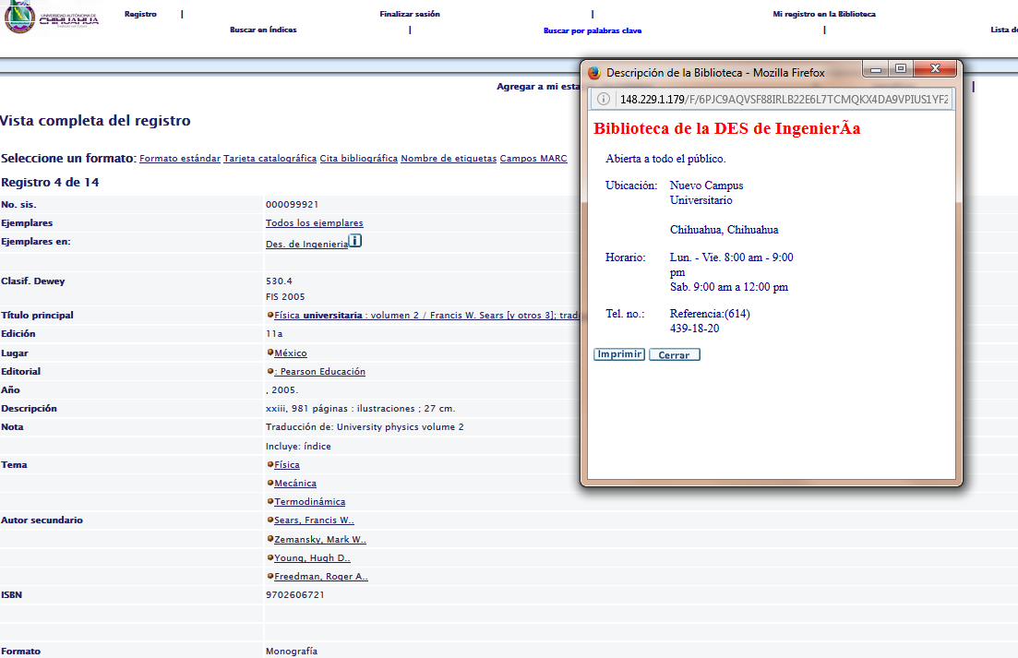
Dirección y horario de la biblioteca

Slide 20
REGLAS
Guarda silencio.
Evita introducir alimentos y bebidas.
Evita mutilar, subrayar o maltratar el material. Son para tu uso NO para abuso.
Utiliza una silla por persona.
Cuida las instalaciones, mobiliario y equipo.
Condúcete con respeto.
No muevas el mobiliario.
Tramita y cuida tu credencial única.

Slide 21
MULTAS Y SANCIONES
Multa diaria por libro.
Si pierdes material documental repórtalo al Módulo de Circulación o a la Jefatura de biblioteca.
Reposición de material dañado o perdido:
  Pago con material bibliográfico. (especie)
  Pago en caja única. (efectivo)

Slide 22
INCUMPLIMIENTO DE SANCIONES
Cualquier sanción económica que no sea cubierta:
  Te suspenderá el préstamo externo.
  Te inhabilitará para inscribirte al siguiente semestre, hasta que la deuda haya sido saldada.
  Tendrás problemas para titularte.

Slide 23
SUSTRACCIÓN DE MATERIAL
Evita sustraer material ya que no sólo te perjudicas a ti mismo haciéndote acreedor a una sanción sino que afectas a tus compañeros al disminuir la cantidad de ejemplares.
!Ayúdanos a darte el servicio de excelencia que te mereces!

Slide 24
SUGERENCIAS
Ayúdanos a cambiar tu biblioteca.
Nos interesa conocer tu opinión.
Acércate a tu biblioteca.
Sabes que existe un buzón de sugerencias.

Slide 25




SISTEMA DE GESTIÓN INTEGRAL
El Sistema Universitario de Bibliotecas Académicas se encuentra certificado en en un Sistema de Gestión Integral que involucra tres normas:
ISO 9001 Sistema de Gestión de Calidad
ISO 14001 Sistema de Gestión Ambiental
OHSAS 18001 Sistema de Gestión en Seguridad y Salud en el Trabajo
Organismo certificador
Certificado
No. CA-3018013
Certificado
No. AA-3001113
Certificado
No. SO-3000813

Slide 26

BRIGADAS
El personal bibliotecario del SUBA se encuentra capacitado para responder a cualquier situación de emergencia, además de que se conformaron brigadas para tu seguridad, tales como:
Evacuación
Búsqueda y Rescate
Primeros Auxilios
Prevención de Incendios y Manejo de Extintores
Órgano capacitador

Slide 27
RECOMENDACIONES
Te pedimos que tomes en cuenta las siguientes recomendaciones, antes y durante una situación de incendio:
Identifica las Rutas de evacuación, Puertas de emergencia, Extintores y Punto de reunión.
Guarda la calma.
NO corras, NO grites, NO empujes.
Sigue las instrucciones del personal bibliotecario, ya que está capacitado para reaccionar en caso de incendio y te guiará a un lugar seguro.
Órgano Capacitador:
Coordinación Estatal de Protección Civil

Slide 28
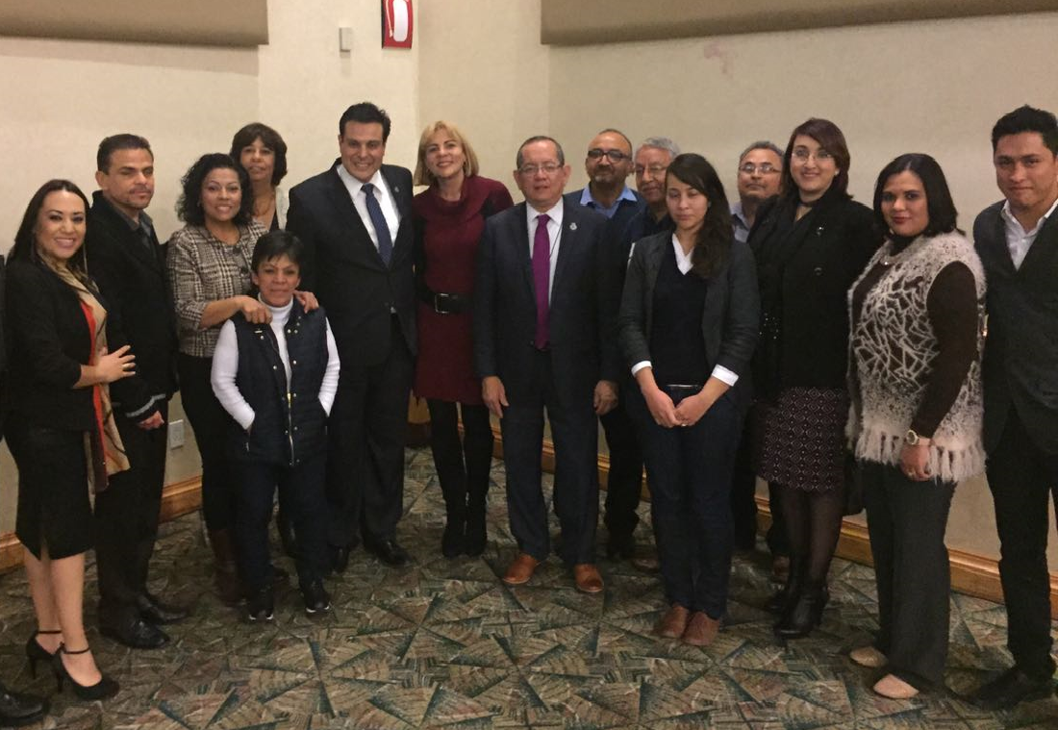
¡BIENVENID@S!

